Slide 1

Outlook
QUE ES…
HISTORIA
EVOLUCION
PARTES FUNDAMENTALES
BIBLIOGRAFIA

Slide 2
Outlook
VIDEO
PARA QUE SIRVE
VENTAJAS
DESVENTAJAS
CONCLUSIONESDiapositiva 12

Slide 3

QUE ES..
Outlook es un software que no solo le permite enviar, recibir y administrar el correo electrónico, sino que también administra el calendario y los contactos, como amigos y socios empresariales.
Además, también puede compartir su calendario con familiares y colegas a través de Internet.
Outlook forma parte de “Office”, un conjunto de productos que combina varios tipos de software para crear documentos, hojas de cálculo y presentaciones, y para administrar el correo electrónico.
REGRESAR

Slide 4
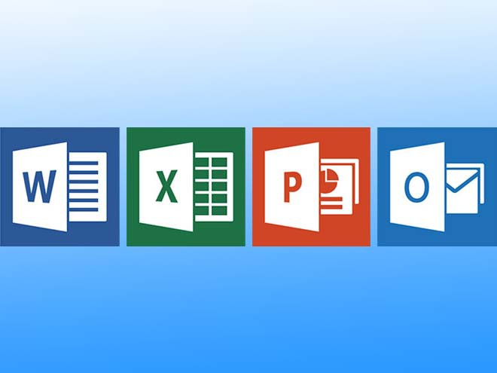
Historia
Este surgió 1989, cuando se lanza por primera vez Microsoft Office (MSO). Inicialmente un término de mercado para vender un conjunto de aplicaciones que previamente se vendían por separado.
Su argumento de venta era que comprar el paquete completo salía mucho más rentable que si se compraba cada aplicación por separado. La primera versión de Office contenía Microsoft Word, Microsoft Excel y Microsoft PowerPoint.
REGRESAR

Slide 5
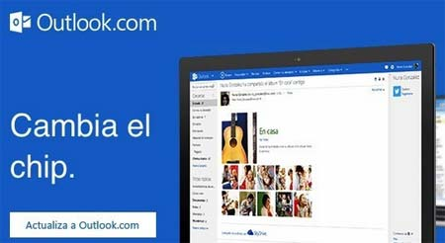
EVOLUCION
Después de muchos años de competencia y actualizaciones del servicio de correo Windows Live Hotmail, Microsoft decidió dar la partida final al servicio de correo con el nombre de Hotmail como todos lo conocíamos, lo cual causo mucha confusión entre los usuarios pues se pensaba que se perderían los millones de cuentas o en definitiva no se tenía claro cuál sería el cambio. Para fortuna de todos este cambio al nuevo Outlook correo sería para disfrutar de una renovada plataforma de acuerdo a los tiempos que corren, una verdadero refresco tanto de nombre como imagen de correo, fue así como nos empezaron a llegar los correos notificándonos de una nueva plataforma a la que podríamos acceder actualizando nuestro Hotmail al nuevo correo Outlook de manera casi automática o crear cuenta de correo Outlook nueva, por estos días se ha anunciado la migración definitiva de Hotmail a Outlook, llevando a los que aun no se habían decidido a el nuevo correo electrónico eliminando para siempre los servicios de Hotmail.
REGRESAR

Slide 6
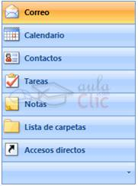
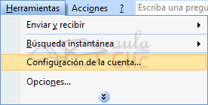
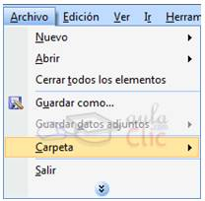
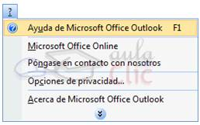
PARTES FUNDAMENTALES
REGRESAR

Slide 7
bibliografía
REGRESAR

Slide 8
http://www.youtube.com/watch?v=wpsZW34lWKYrafias.com/trabajos84/microsoft-outlook/microsoft-outlook.shtml
http://www.youtube.com/watch?v=wpsZW34lWKYrafias.com/trabajos84/microsoft-outlook/microsoft-outlook.shtml

Slide 9

PARA QUE SIRVE….
Por supuesto, Outlook puede administrar no solo correo electrónico, contactos, y calendario de forma central, sino que también puede administrar toda la información que intercambia a través de su equipo, como artículos de blog y noticias que se distribuyen en Internet y sesiones de chat de servicio de mensajería instantánea. Además, si agrega características, puede administrar información que intercambia a través del teléfono móvil, teléfono IP y un asistente digital personal (PDA o Smartphone) cargado con Windows Mobile
REGRESAR

Slide 10
VENTAJAS
1 REALIZAR BÚSQUEDAS INSTANTÁNEAS EN TODA SU INFORMACIÓN.
2 Administrar las prioridades diarias y la información.
3 Obtener mejores resultados con la interfaz de usuario de Microsoft Office Fluent
4 Conectar con las personas con facilidad y eficacia.
5 Mayor colaboración y funcionalidad con Microsoft Exchange Server 2007
6 Administrar la información y el contenido compartidos en una interfaz.
7 Disfrutar de nuevas medidas de protección contra el correo electrónico no deseado y los sitios fraudulentos.
8 Enviar mensajes de texto desde Office Outlook con un solo clic
9 Organizar la información de nuevas formas más eficaces
10 Administrar toda la comunicación en una interfaz.
REGRESAR

Slide 11

DESVENTAJAS
Muchos de nosotros acostumbramos a usar Microsoft Outlook para gestionar nuestras cuentas de correo porque es fácil. Lo tenemos ahí, en nuestro ordenador de casa o de la oficina, apenas encendemos el ordenador. Y como es gratis y está a la mano, cuando necesitamos hacer una campaña de publicidad por email recurrimos a él casi de forma natural. Sin embargo, por diferentes motivos es una mala decisión, ya que encontramos varias desventajas en usar outlook para la publicidad por email.
La primera desventaja surge cuando diseñamos el email. Hacerlo en Outlook nos va a garantizar que se vea bien en Outlook, pero no hay garantía de que luego se vea igual en otros programas cliente. Cuando un usuario abra nuestro email con Thunderbird, Gmail o cualquier otro soporte, probablemente se rompa todo el diseño y se vea mal, provocando que los usuarios nos marquen como spam, metiéndonos en listas negras (black list) que harán que ese usuario no vuelva a recibir emails nuestros. Y el objetivo final es, sin duda, conseguir que el destinatario reciba la información.
REGRESAR

Slide 12

conclusiones
La planificación y gestión de la información supone hoy en día una de las cuestiones esenciales en el buen hacer de cualquier entidad. Outlook es un programa especialmente diseñado para organizar, aunque no se limita a su mera función de agenda. Con Outlook podrá realizar las labores de organización que simplifican el día a día.
Le será posible enviar, recibir y gestionar el correo electrónico, organizar todas las tareas que realiza, mantener una completa libreta de direcciones, anotar citas (el programa se encarga de recordárselas), mantener un registro de llamadas, reuniones, etc.
REGRESAR

